Slide 1
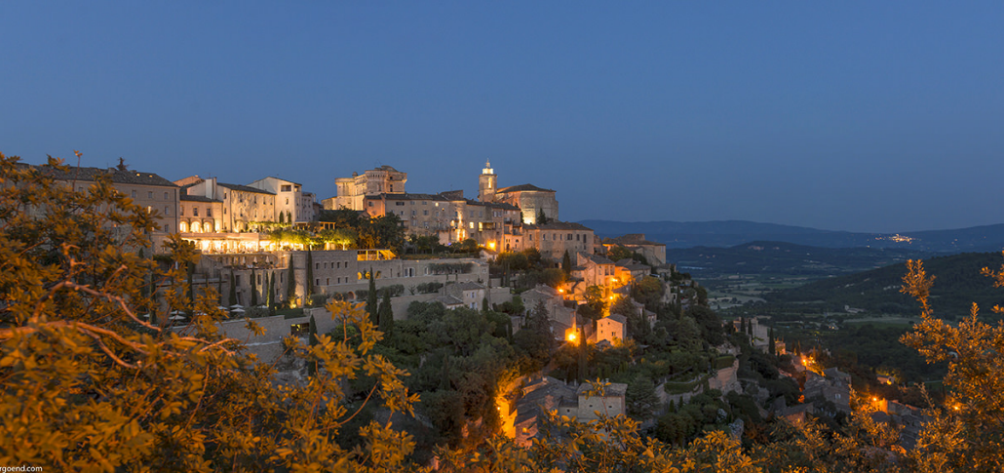
Gordes : un Must du Luberon
Vaucluse N°4

Slide 2
A 38 km d'Avignon, dressé au bord du plateau du Vaucluse, Gordes compte parmi les villages ... Sans aucun doute Gordes est un des must du Luberon.MUST IN PROVENCE c'est aussi un réseau amical de collectionneurs, de spécialistes, de confrères et surtout d'artistes émergents ou confirmés qui nous permettent d'être un relais pour les plus connus mais aussi un tremplin pour les nouveaux créateurs.
Un accueil chaleureux, des conseils professionnels et un choix d’œuvres contemporaines vous seront proposé dans la plus grande simplicité. Au-delà du "plaisir des yeux"

Slide 3
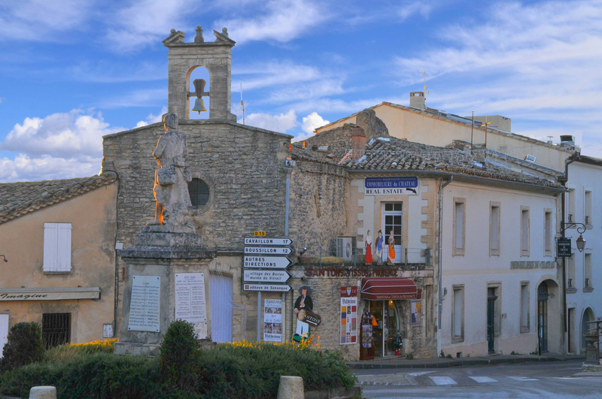

Slide 4
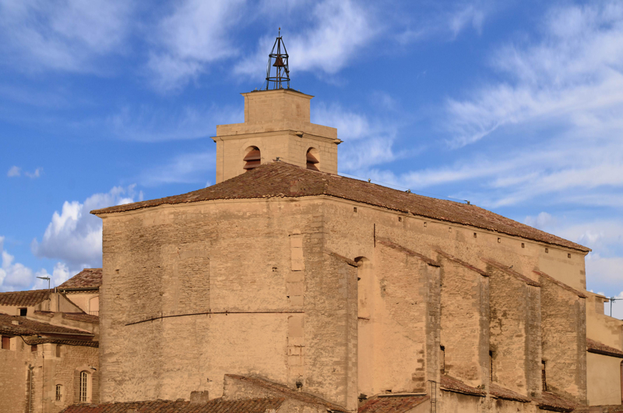

Slide 5
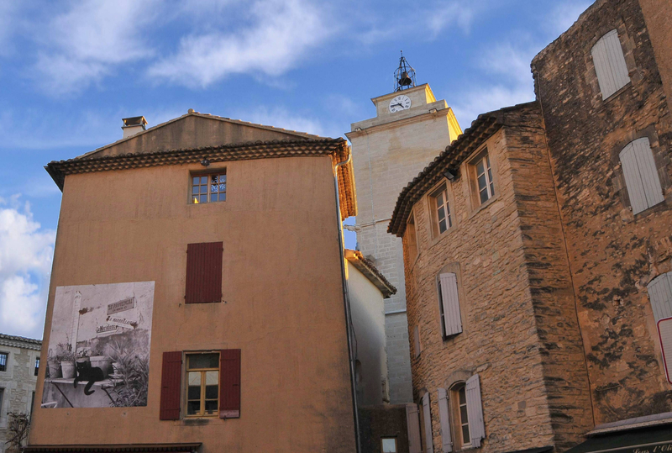

Slide 6
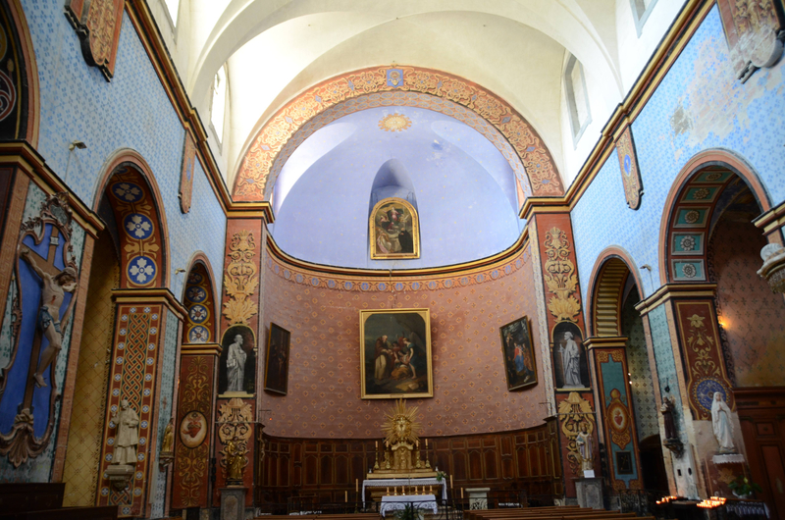

Slide 7
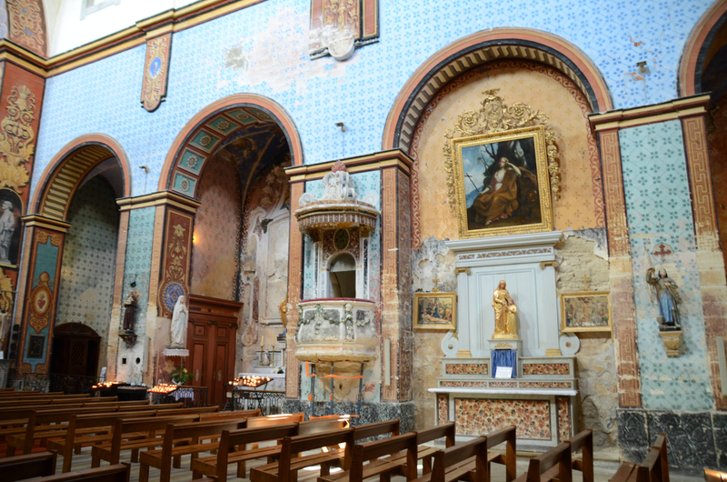

Slide 8
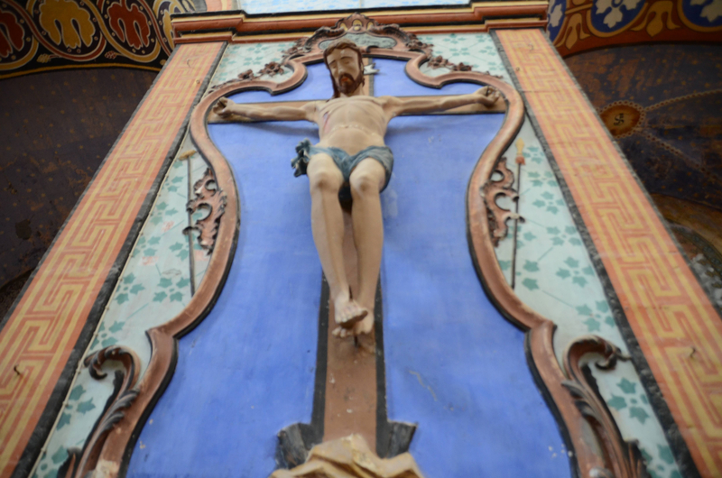

Slide 9
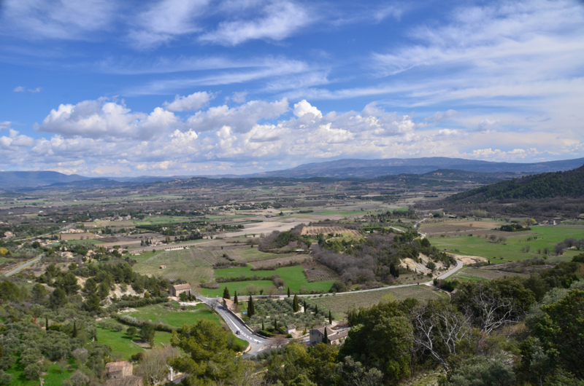

Slide 10
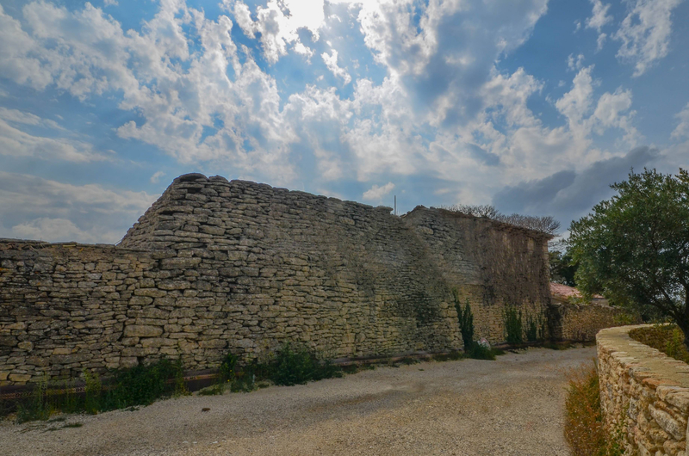

Slide 11
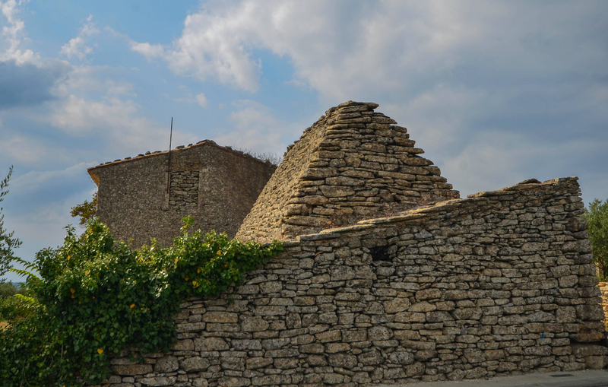

Slide 12
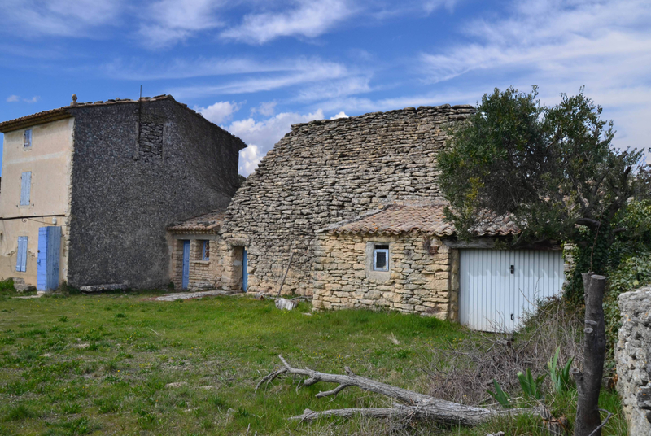

Slide 13
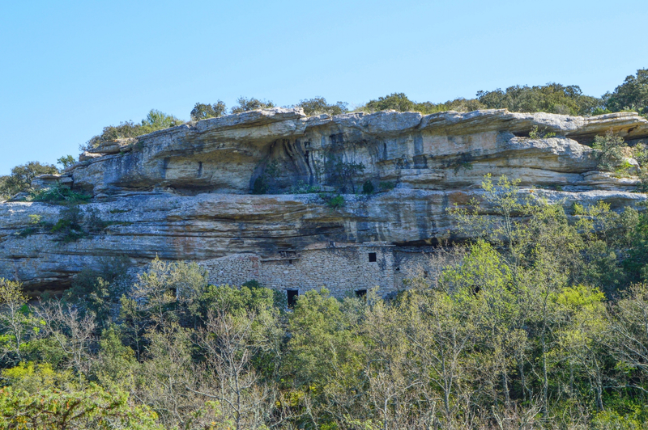

Slide 14
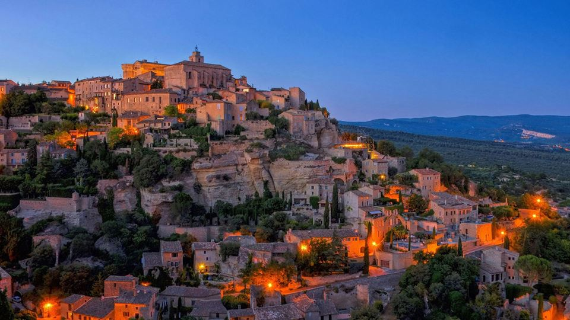

Slide 15
C’était
Gordes : un Must du Luberon
Vaucluse

